Slide 1

FruitsPangPang
2017180012 박주용, 2017180029 이예준, 2017182030 이수민
지도교수 정내훈

Slide 2

목차
001
개요
002
게임 조작
003
기술요소와 중점연구분야
004
구성원 역할분담
005
개발 내용
006
문제점 및 보완책
007
향후 개발 일정
008
데모 시연

Slide 3
1. 개요 - 게임소개
〮 게임 이름 : FruitsPangPang(후르츠팡팡)
〮 컨셉 :
- 8인용 멀티플레이(개인전) 게임.
- 다양한 과일들을 수집하여 상대방에게 던져 데미지를 입힌다.
- 과일마다 고유한 효과를 가지고 있음.
- 지형 지물을 활용한 전투 방식.

Slide 4
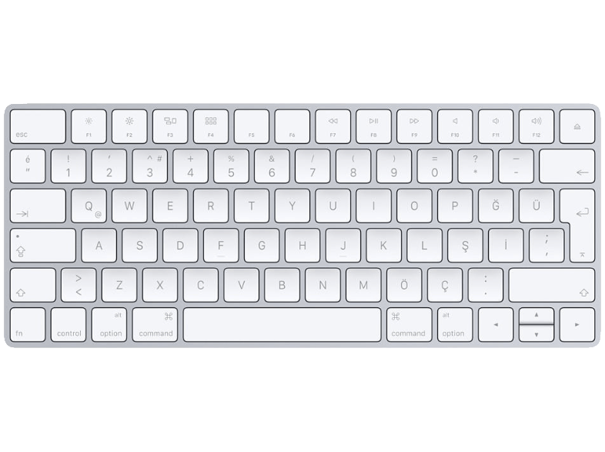

2. 게임 조작
과일 투척
무기 변경
이동 : W/A/S/D
점프 : SPACE BAR
무기 변경 : 1 2 3 4 5
아이템 획득 : F

Slide 5
3. 기술요소 및 중점연구분야
캐릭터
3DSMax를 이용한 캐릭터 모델링, 리깅
오브젝트
3DSMax와 3DSubstancePainter를 이용한 모델링, 텍스처링 (과일, 건물, 기타 오브젝트)
파티클
- UE4 Cascade와 Niagara system을 이용해 과일 관련 이펙트 제작
AI
- UE4 Behavior Tree를 이용한 행동패턴 구현
IOCP
- IOCP를 이용한 자체제작 서버 구현
머터리얼
- 오브젝트, 파티클, 랜드스케이프 등에 사용되는 머터리얼 제작

Slide 6
4. 구성원 역할 분담
박주용
건물 및 기타 오브젝트 모델링, 텍스처링
과일 텍스처링
레벨(맵) 디자인
캐릭터 행동 기능 구현
(이동, 상태, 원거리 공격 등)
애니메이션 키프레임 수정
AI 행동패턴 구현
이수민(서버)
서버-클라 간 패킷 통신
(이동, 애니메이션, 데미지, 점수 등)
프로토콜 설계
인벤토리 구현
클라이언트UI 제작
이예준
캐릭터 모델링, 리깅
과일 모델링
과일 파티클 제작
캐릭터 행동 기능 구현(근접공격, 상태이상)

Slide 7
5. 개발 내용
맵

Slide 8
6. 문제점 및 보완책
1. UI가 너무 단조로움
UI 비주얼 개선 필요
2. AI가 단조롭고 버그가 있음
AI 버그 수정 및 개선

Slide 9
7. 향후 개발내용
UI 추가
- 로그인UI, 상점UI
2. 미니 맵 추가
3. 로비 서버 구현
4. DB 연동
5. 로비 맵 제작

Slide 10
8. 개발일정 및 역할 분담
박주용
이수민
이예준
공통
항목 | 2021 2학기 | 1월 | 2월 | 3월 | 4월 | 5월 | 6월 | 7월 | 8월
데모 제작
리소스 수집, 제작
게임 서버 구현
과일 파티클 효과 구현
Auto player 구현
게임 진행 구현
세부 컨텐츠 구현(UI, Sound, Balance, MiniMap)
로비 서버 구현, DB연동
테스트 및 버그 수정

Slide 11
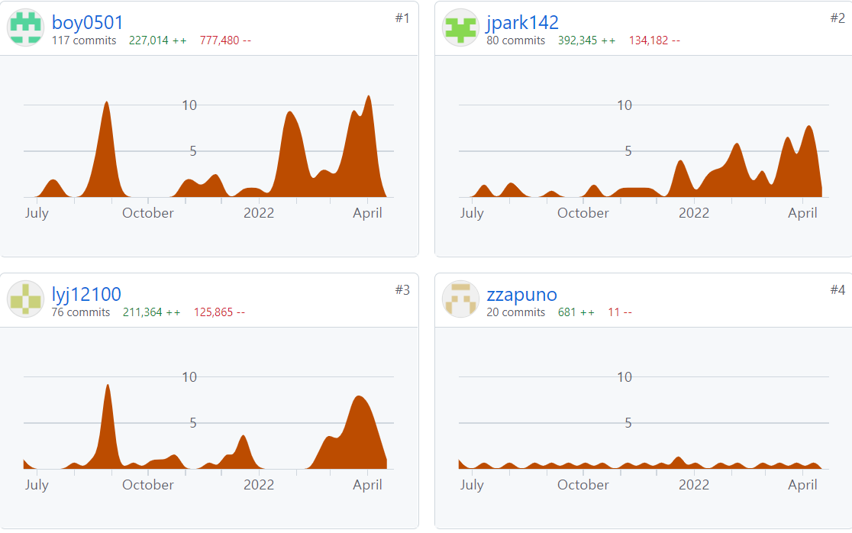
9. 커밋 로그

Slide 12
데모 시연

Slide 13
9. 사진 출처
https://www.subpng.com/png-uur0g7/download.html#google_vignette - 키보드이미지
https://kor.pngtree.com/freepng/vector-mouse-icon_4271401.html - 마우스이미지

